Slide 1
大鼠C4 Inner神经元精细仿真
王书涵 1800013728 程宇昂 1800013704

Slide 2
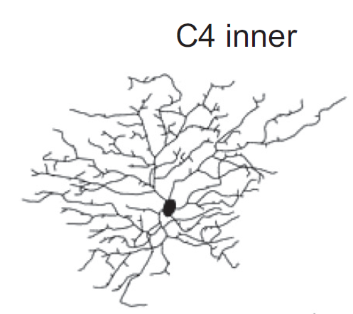
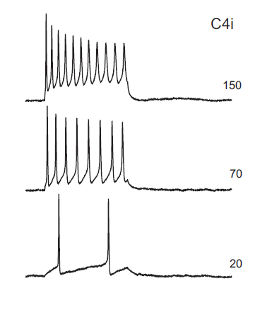
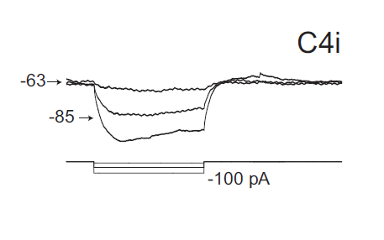
方法
神经电生理数据
Wong, R. C., Cloherty, S. L., Ibbotson, M. R., & O'Brien, B. J. (2012). Intrinsic physiological properties of rat retinal ganglion cells with a comparative analysis. Journal of neurophysiology, 108(7), 2008-2023.

Slide 3
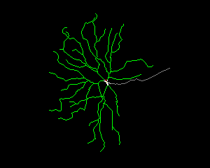
方法
神经形态学数据
http://neuromorpho.org/neuron_info.jsp?neuron_name=LY25-RGC10.
Rodger, J., Drummond, E. S., Hellström, M., Robertson, D., & Harvey, A. R. (2012). Long-term gene therapy causes transgene-specific changes in the morphology of regenerating retinal ganglion cells. PLoS One, 7(2), e31061.
离子通道
CaN and CaL: https://senselab.med.yale.edu/ModelDB/ShowModel?model=3457#tabs-2;
Na: https://senselab.med.yale.edu/ModelDB/ShowModel?model=3483#tabs-1;
K-A: https://senselab.med.yale.edu/ModelDB/ShowModel?model=3488#tabs-2;
K-DR: https://senselab.med.yale.edu/ModelDB/ShowModel?model=3491#tabs-2.
Benison, G., Keizer, J., Chalupa, L. M., & Robinson, D. W. (2001). Modeling temporal behavior of postnatal cat retinal ganglion cells. Journal of Theoretical Biology, 210(2), 187-199.

Slide 4
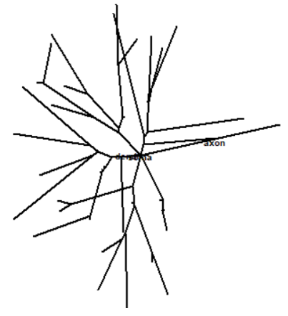
结果
C4 Inner神经元模型形态学结构
长：433.93 μm
宽：380.84 μm
胞体直径：15μm
胞体长度：15μm
轴突长度：229.92μm
轴突直径：0.92μm
树突直径：1.96μm
轴向电阻：35.4Ω*cm
静息膜电位：-60mV
LY25-RGC10
C4 Inner

Slide 5
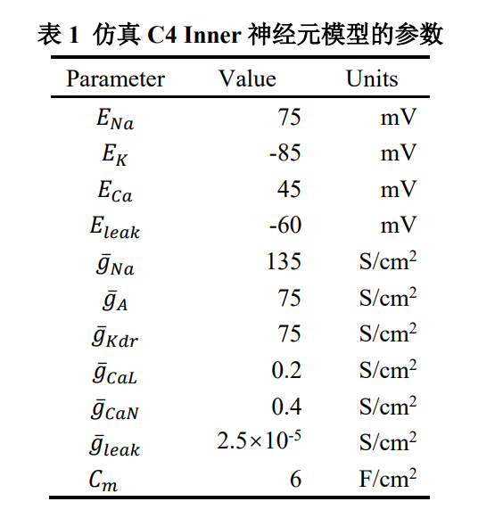
结果
C4 Inner神经元模型参数

Slide 6
结果
C4 Inner神经元模型电生理响应
温度：25℃ (室温条件)
电压钳置于胞体中心
电流持续时间400ms

Slide 7
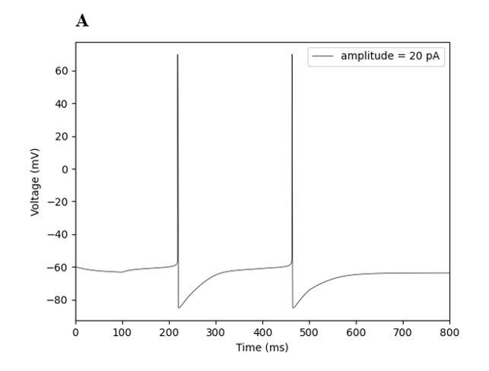
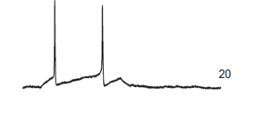
结果
C4 Inner神经元模型电生理响应
去极化电流：amplitude=20pA (阈值强度)
真实神经元响应
C4 Inner神经元模型响应

Slide 8
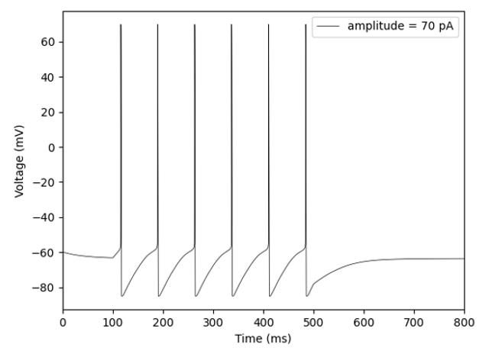
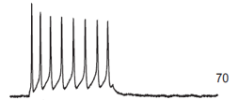
结果
C4 Inner神经元模型电生理响应
去极化电流：amplitude=70pA (中间强度)
真实神经元响应
C4 Inner神经元模型响应

Slide 9
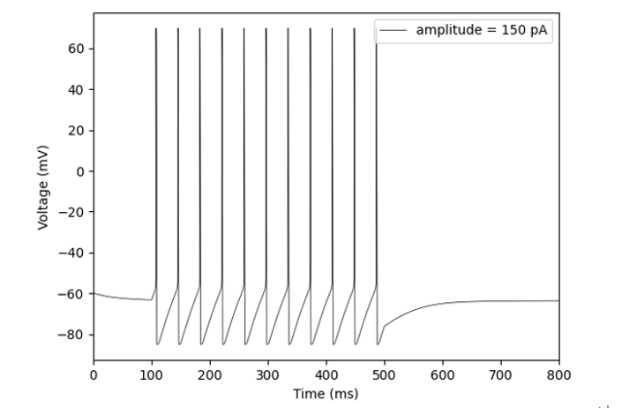
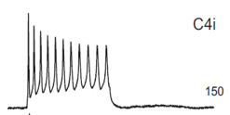
结果
C4 Inner神经元模型电生理响应
去极化电流：amplitude=150pA (最大强度)
真实神经元响应
C4 Inner神经元模型响应

Slide 10
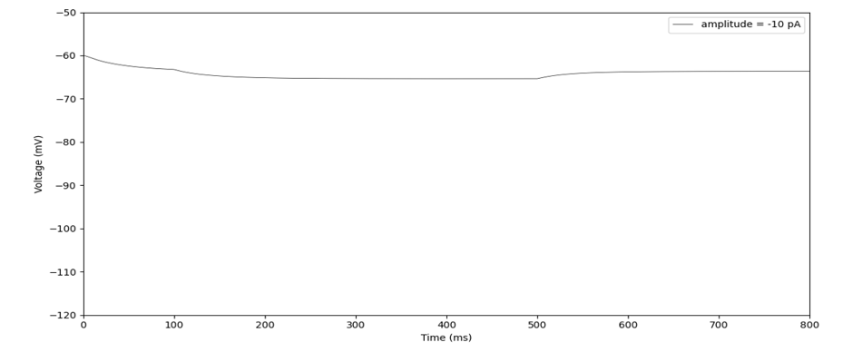
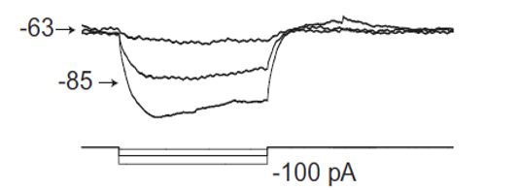
结果
C4 Inner神经元模型电生理响应
超极化电流：amplitude= -10pA
真实神经元响应
C4 Inner神经元模型响应

Slide 11
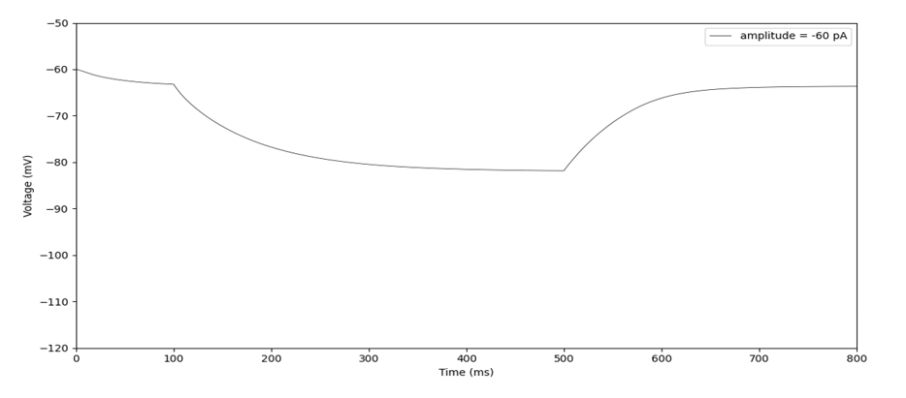
结果
C4 Inner神经元模型电生理响应
超极化电流：amplitude= -60pA
真实神经元响应
C4 Inner神经元模型响应

Slide 12
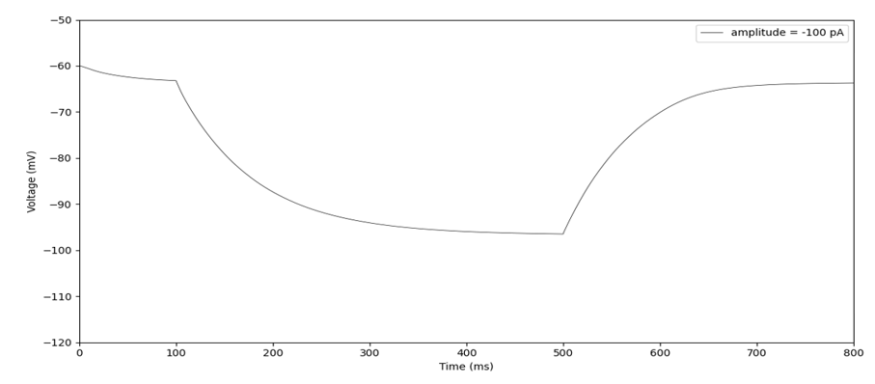
结果
C4 Inner神经元模型电生理响应
超极化电流：amplitude= -100pA
真实神经元响应
C4 Inner神经元模型响应

Slide 13
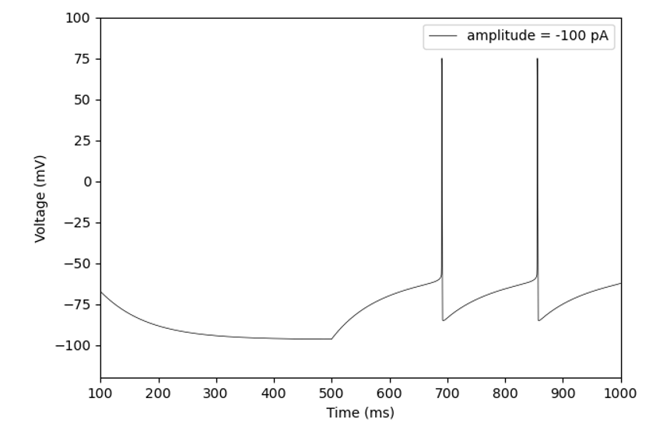
结果
反弹发放(rebound bursting)

Slide 14
讨论——关于神经元工作原理
当膜电位达到某个阈值后，膜电位开始迅速升高同时神经元进行发放。
尽管去极化电流强度一再增大，但神经元发放的强度始终不变。
每一次发放结束后，膜电位会持续降低且低于原本的静息电位。
当膜电位低于静息电位时会逐渐恢复至静息电位，并且外加电流强度越大，恢复速度越快。

Slide 15
谢谢！
小组分工
王书涵：离子通道数据；模型参数调整；神经元模型电生理响应仿真；实验报告结果、讨论；查阅文献
程宇昂：神经元形态学数据；实验程序主体编写；实验报告前言、方法；查阅文献；神经元工作原理解释

